Slide 1

Somos un ecosistema de desarrolladores de software

Slide 2





Introducción a HTML (HyperText Markup Language)

Slide 3


“
Observa que la etiqueta <hr>, junto a otras como <br> o <img> son etiquetas que no tienen etiqueta de cierre, es decir, no hay que escribir un </hr>, ni un </br>, ni un </img>. En algunos casos nos las encontraremos como <hr />, sin embargo, en HTML5 es correcto establecer solamente la etiqueta de apertura.
”

Slide 4


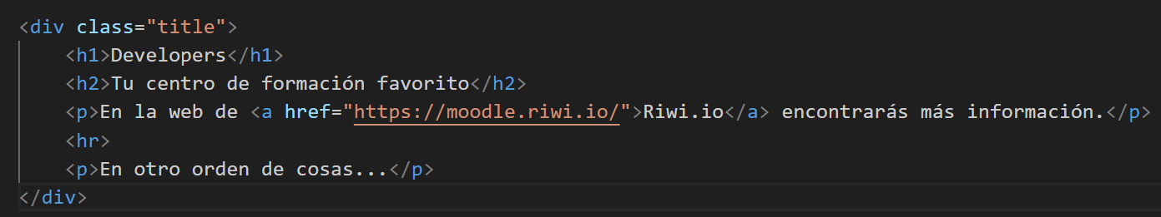
Separadores
<hr>

Slide 5

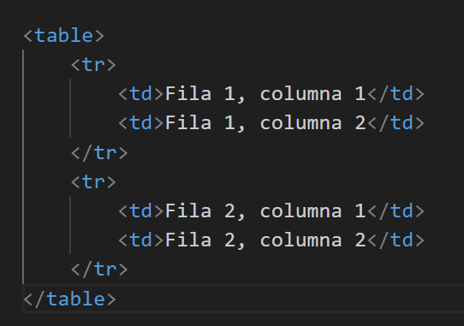
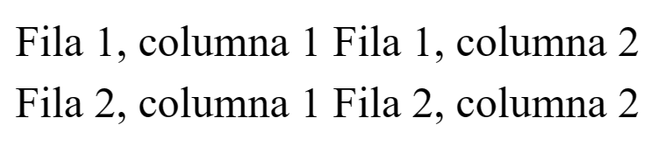
Tablas
<table>
<tr>
<td>
Como se puede observar, las columnas (<td>) siempre van contenidas dentro de las filas (<tr>). En caso de querer agrupar celdas de una misma fila o columna.

Slide 6

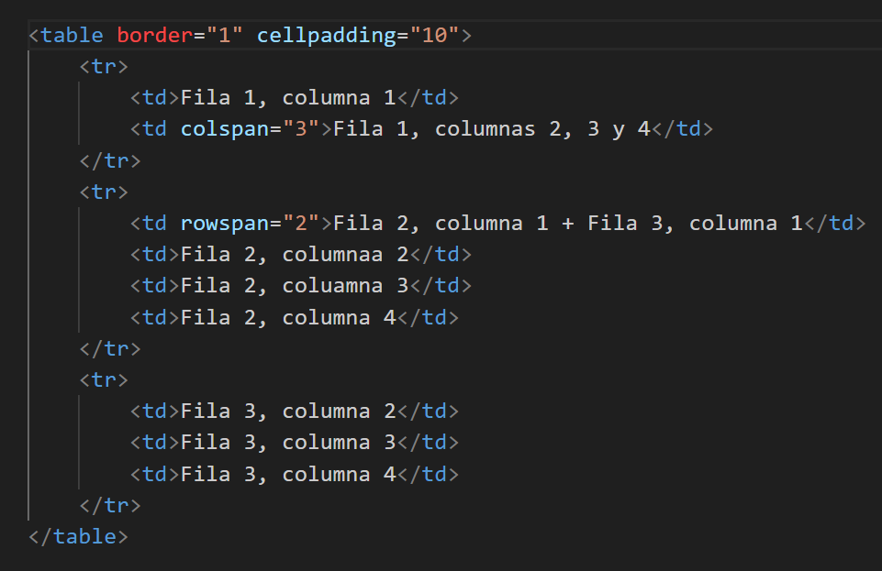
Para agrupar celdas de una misma fila:
- Utilizamos el atributo colspan (column span = número de celdas a abarcar). Esto permite que una celda abarque varias columnas en una fila.
Para agrupar dos celdas de una misma columna:
- Utilizamos el atributo rowspan (row span = número de celdas a abarcar). Esto permite que una celda abarque varias filas en una columna.
Tablas <table> <tr> <td>

Slide 7
Listas
Etiqueta | Descripción
<ul> | Establece el contenedor de una lista de elementos donde no importa el orden.
<ol> | Establece el contenedor de una lista de elementos numerados (con orden).
<li> | Cada uno de los elementos de cualquiera de las listas anteriores.

Slide 8
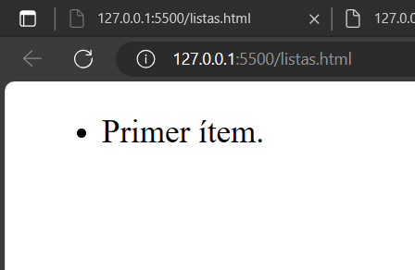
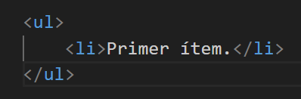
Listas
Lista no enumerada <ul>

Slide 9

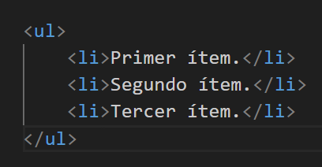
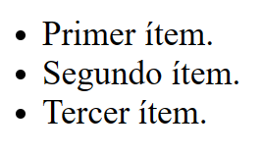
Listas
Elemento de la lista <li>

Slide 10
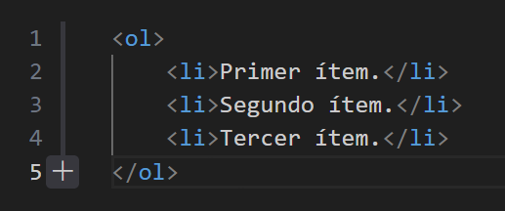
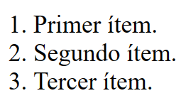
Listas Enumerada <ol>

Slide 11
Listas Enumerada <ol>
Atributo | Valor | Significado
start | número | Indica el número del primer ítem de la lista y del que empezará a contar.
reversed | - | Si se indica este atributo, la lista se numera en orden inverso.
type | 1|a | A | i | I | Lista con números enteros, letras o números romanos (minúsculas o mayúsculas).

Slide 12
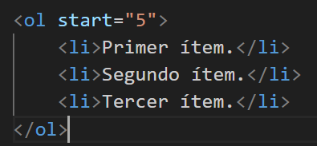
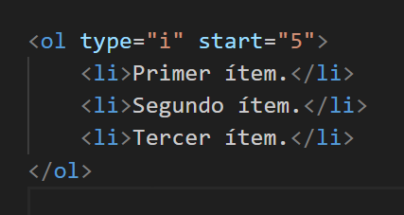
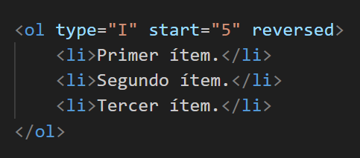
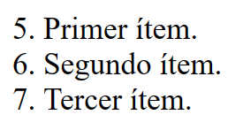
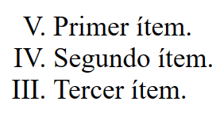
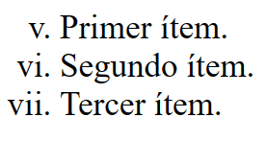
Ejemplos

Slide 13
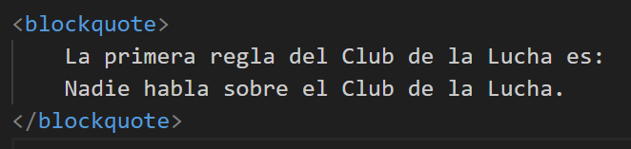
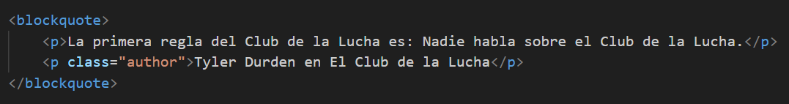
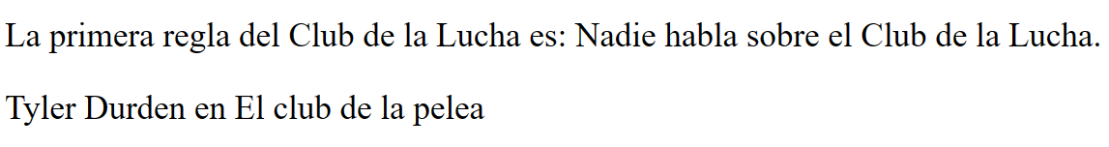
Citas o referencias
<blockquote>

Slide 14
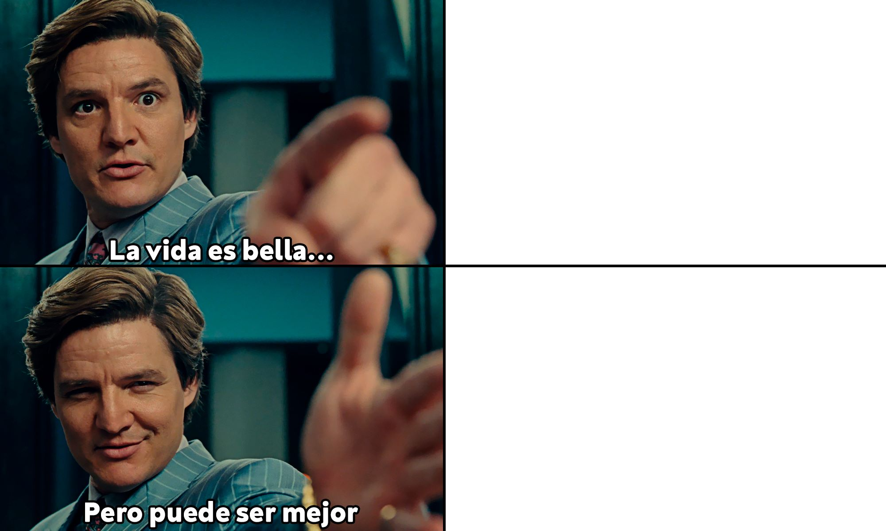
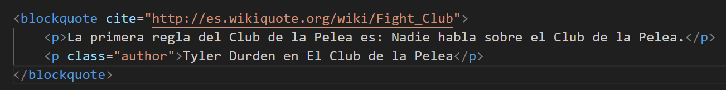
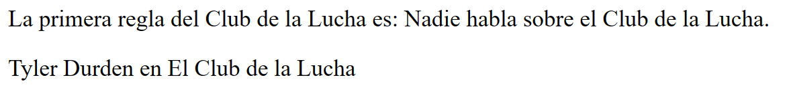
Citas o referencias
<blockquote>
No funciona como un link o enlace para acceder a esa información, sino como metadato de información disponible para máquinas que lean dicha información.

Slide 15
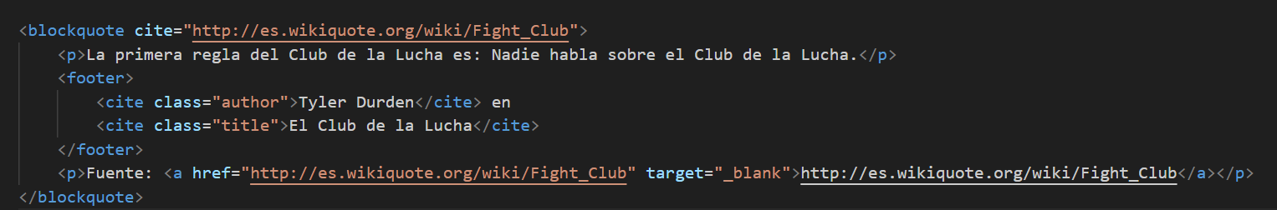
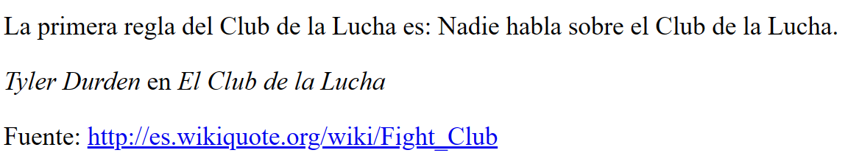
Citas o referencias
<blockquote>

Slide 16


